Slide 1
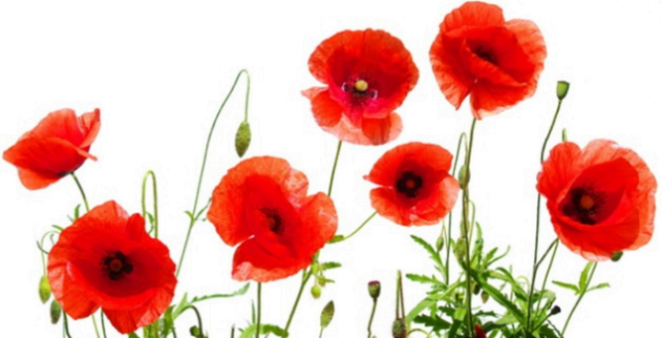

Дорогами пам’яті.
УНІВЕРСИТЕТ У РОКИ
ДРУГОЇ СВІТОВОЇ
До 75-РІЧЧЯ ПЕРЕМОГИ У ДРУГІЙ СВІТОВІЙ ВІЙНІ
Присвячується викладачам І студентам –
ветеранам другої світової

Slide 2
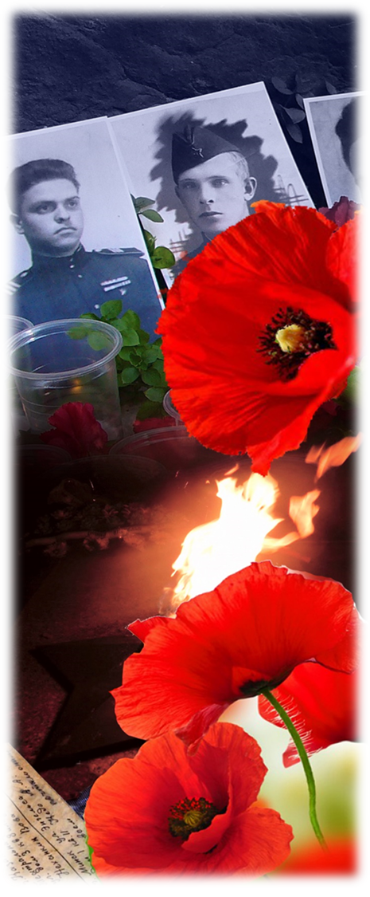
22 червня 1941 року мирне життя колективу було перервано. Пройшов мітинг. Рішення коротке - все для фронту, все для перемоги. Оголошена загальна мобілізація.
Близько 550 викладачів стали на захист батківщини, серед них: Викладачі-офіцери запасу:
Слепп С. і., Кацюба М. Ф., Власюк і. Д., Подтепа Л. Г., Кудряшов і.Н., Удалов і. П., Тильний А.М., лаборанти: аксамитний і.А., Святченко і.М., Назаренко і.і. були призвані до лав червоної армії

Slide 3

На фронт пішли 97 випускників 1941 року. У різних військових академіях та училищах пройшли перепідготовку і зайняли командні посади студенти інституту:
О.А. Аблямітов, І.о. Рибалко,
М.о. Михайлов, Б.І. Турок,
А.О. Мірошниченко, А. М. Дьяконов,
М.Г. Буряк, В.М. Тарасов, М.С. Малюга Та інші

Slide 4
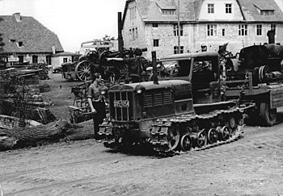
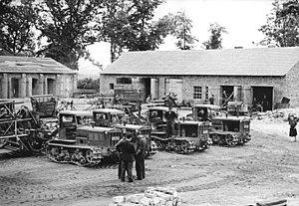
Великий загін випускників пам’ятного 1941 року, всього близько
20 інженерів-механіків, після захисту дипломів виїхали в МТС і радгоспи Свердловської, Кустанайської та інших областей Казахстану – на передову трудового фронту

Slide 5
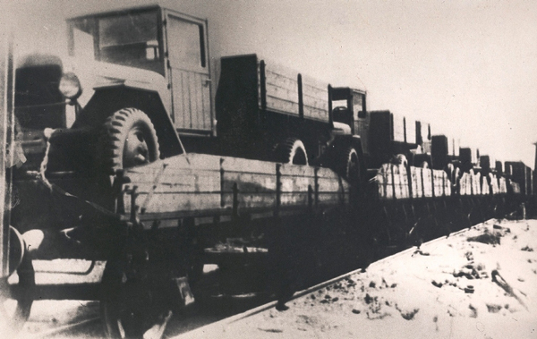
1941 РІК - початоК війни. У вересні інститут евакуюється до ашхабаду. продовжується діяльність на правах факультету механізації
Туркменського СХІ
На цей момент у ньому працює 50 викладачів,
У тому числі 3 професори і 5 кандидатів наук

Slide 6

Разом з інститутом до ашхабаду евакуюється бібліотека. з фондом 40 тисяч до Ашхабаду виїхала бібліотекар Соловйова Т. М., яка продовжувала там працювати у бібліотеці і забезпечувала студентів необхідною літературою.
Саме Тетяна Максимівна Соловйова увесь період евакуації виконувала обов’язки начальника бібліотеки

Slide 7
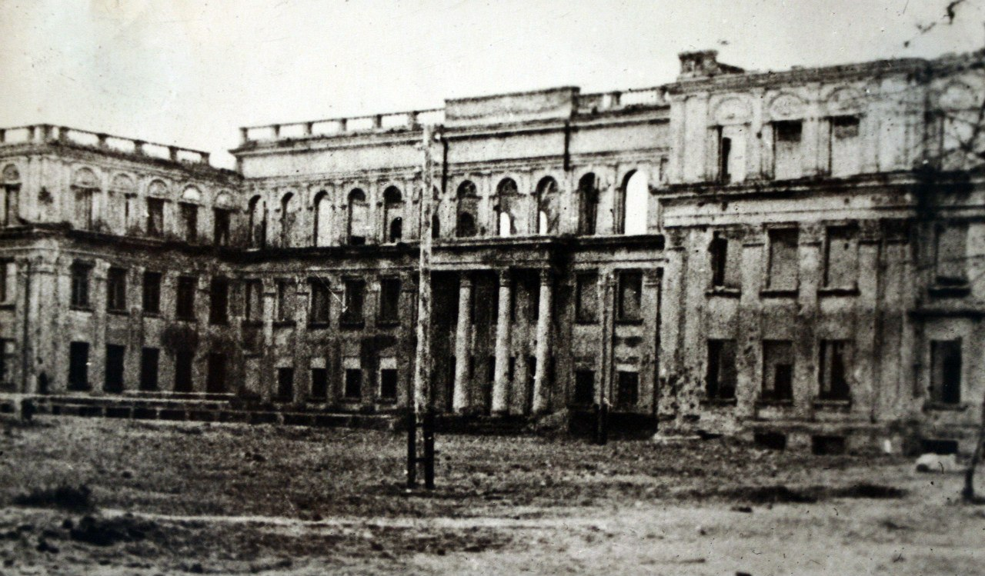
Нинішній корпус № 1 був вщент зруйнований фашистами
23-го жовтня 1943 р. Мелітополь було звільнено від німецько-фашистських загарбників

Slide 8
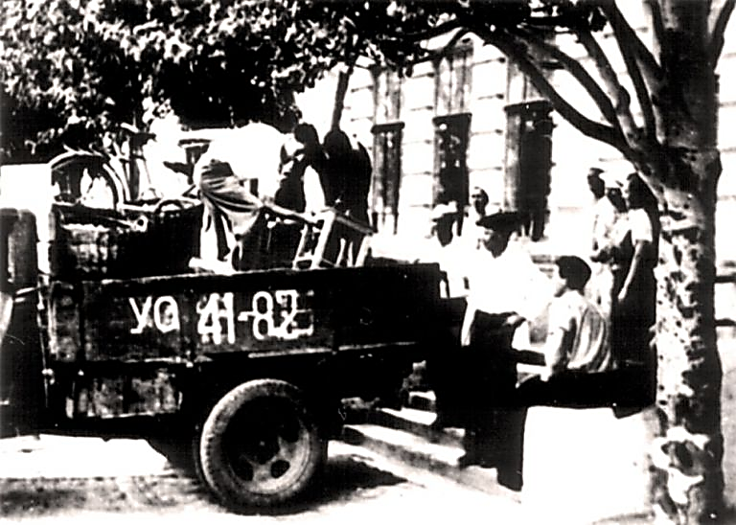
У серпні 1944 року інститут повернувся до рідного міста, зруйнованого війною
Біля
корпусу №3

Slide 9
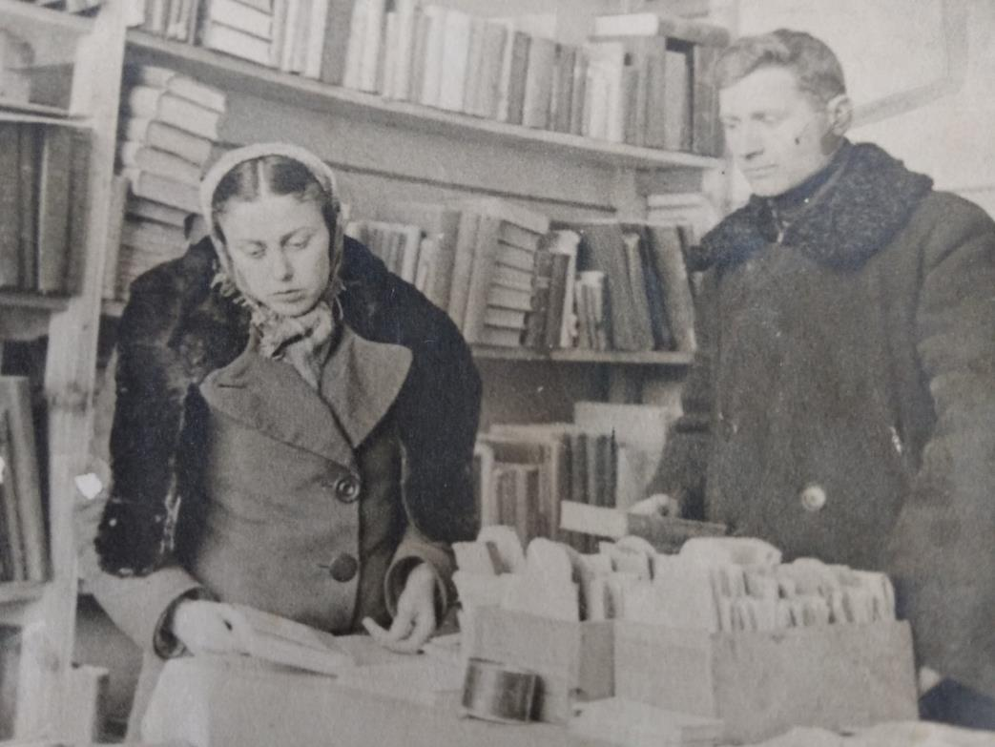

До Мелітополя повернулась невелика частина обладнання і 5 тис. книжкового фонду бібліотеки. Більшість фонду залишилася у Ашхабаді для продовження навчання студентів Туркменського сільськогосподарського інституту. Частиною свого фонду поділилися ашхабадські колеги.
До цього часу у фонді бібліотеки університету зберігаються книги зі штампом ТСГІ ім. Калініна. у 1945 році книжковий фонд біблітеки налічував вже 32408 примірників
Післявоєнний період був важким
для бібліотеки

Slide 10
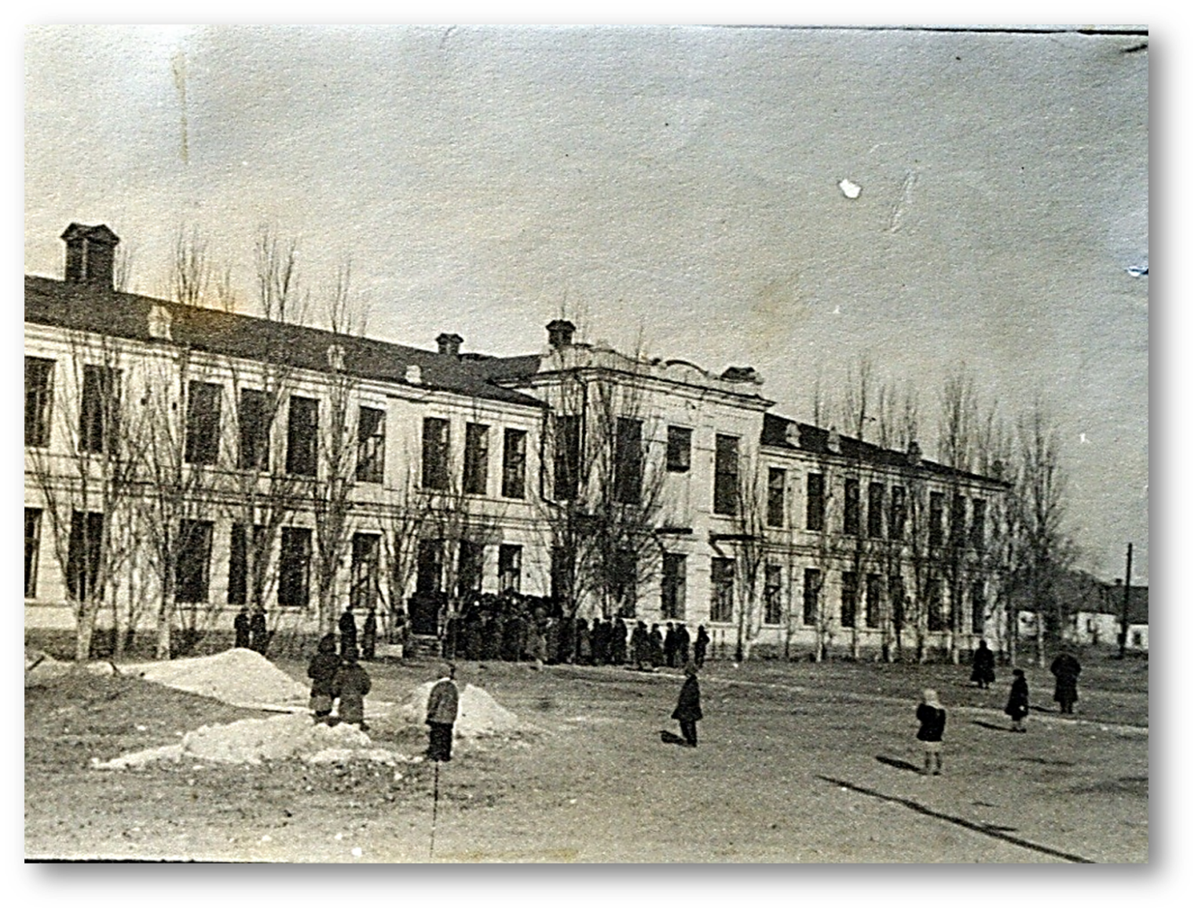
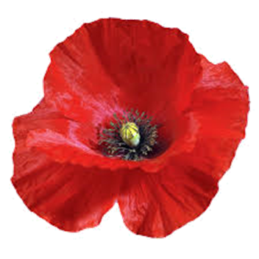
Життя ледве жевріло лише у корпусі № 3: у нього були дах, двері, напівпрозорі вікна, де скло заміняли скляні банки та пресована солома. Не було найпростіших меблів, устаткування, тепла, світла
але було велике бажання скоріше розпочати працювати, оголосити про відродження інституту
Корпус №3, 1945 РІК

Slide 11
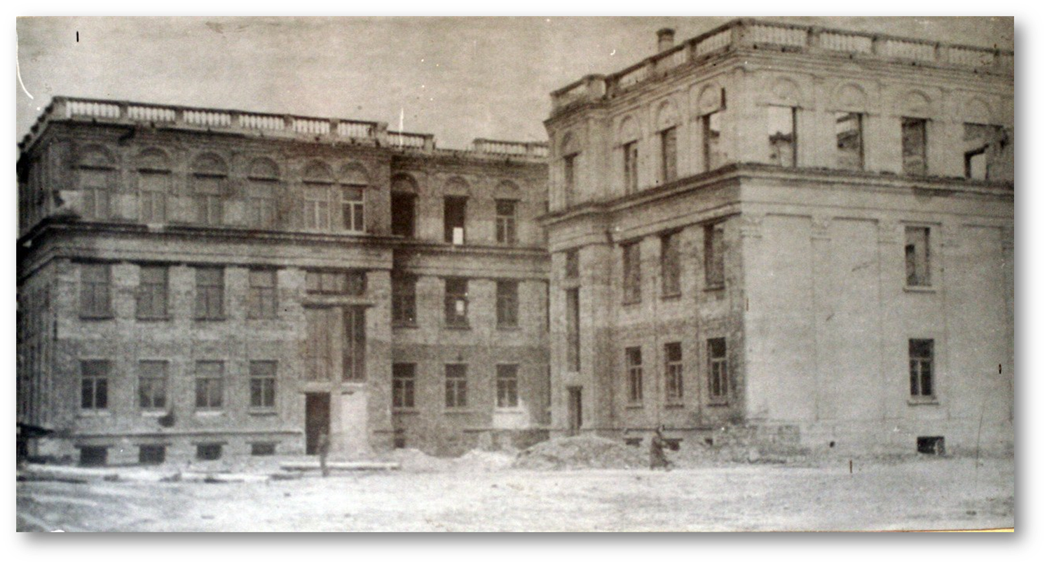

Загальний збиток, нанесений інституту, складав 4,686 тис. крб.
Викладачі, студенти – всі разом, відстроювали навчальні корпуси. Розпочався другий період життя інституту - період відбудови і відновлення
У 1944 році інститут було перейменовано на Мелітопольський інститут механізації сільського господарства
(МІМСГ)
ПОЧАТОК ВІДНОВЛЕННЯ, 1946 РІК

Slide 12
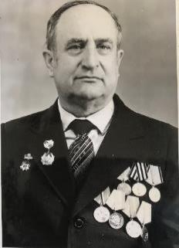
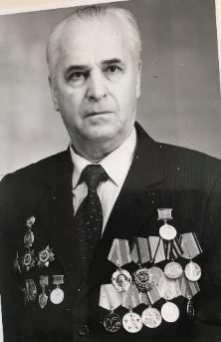
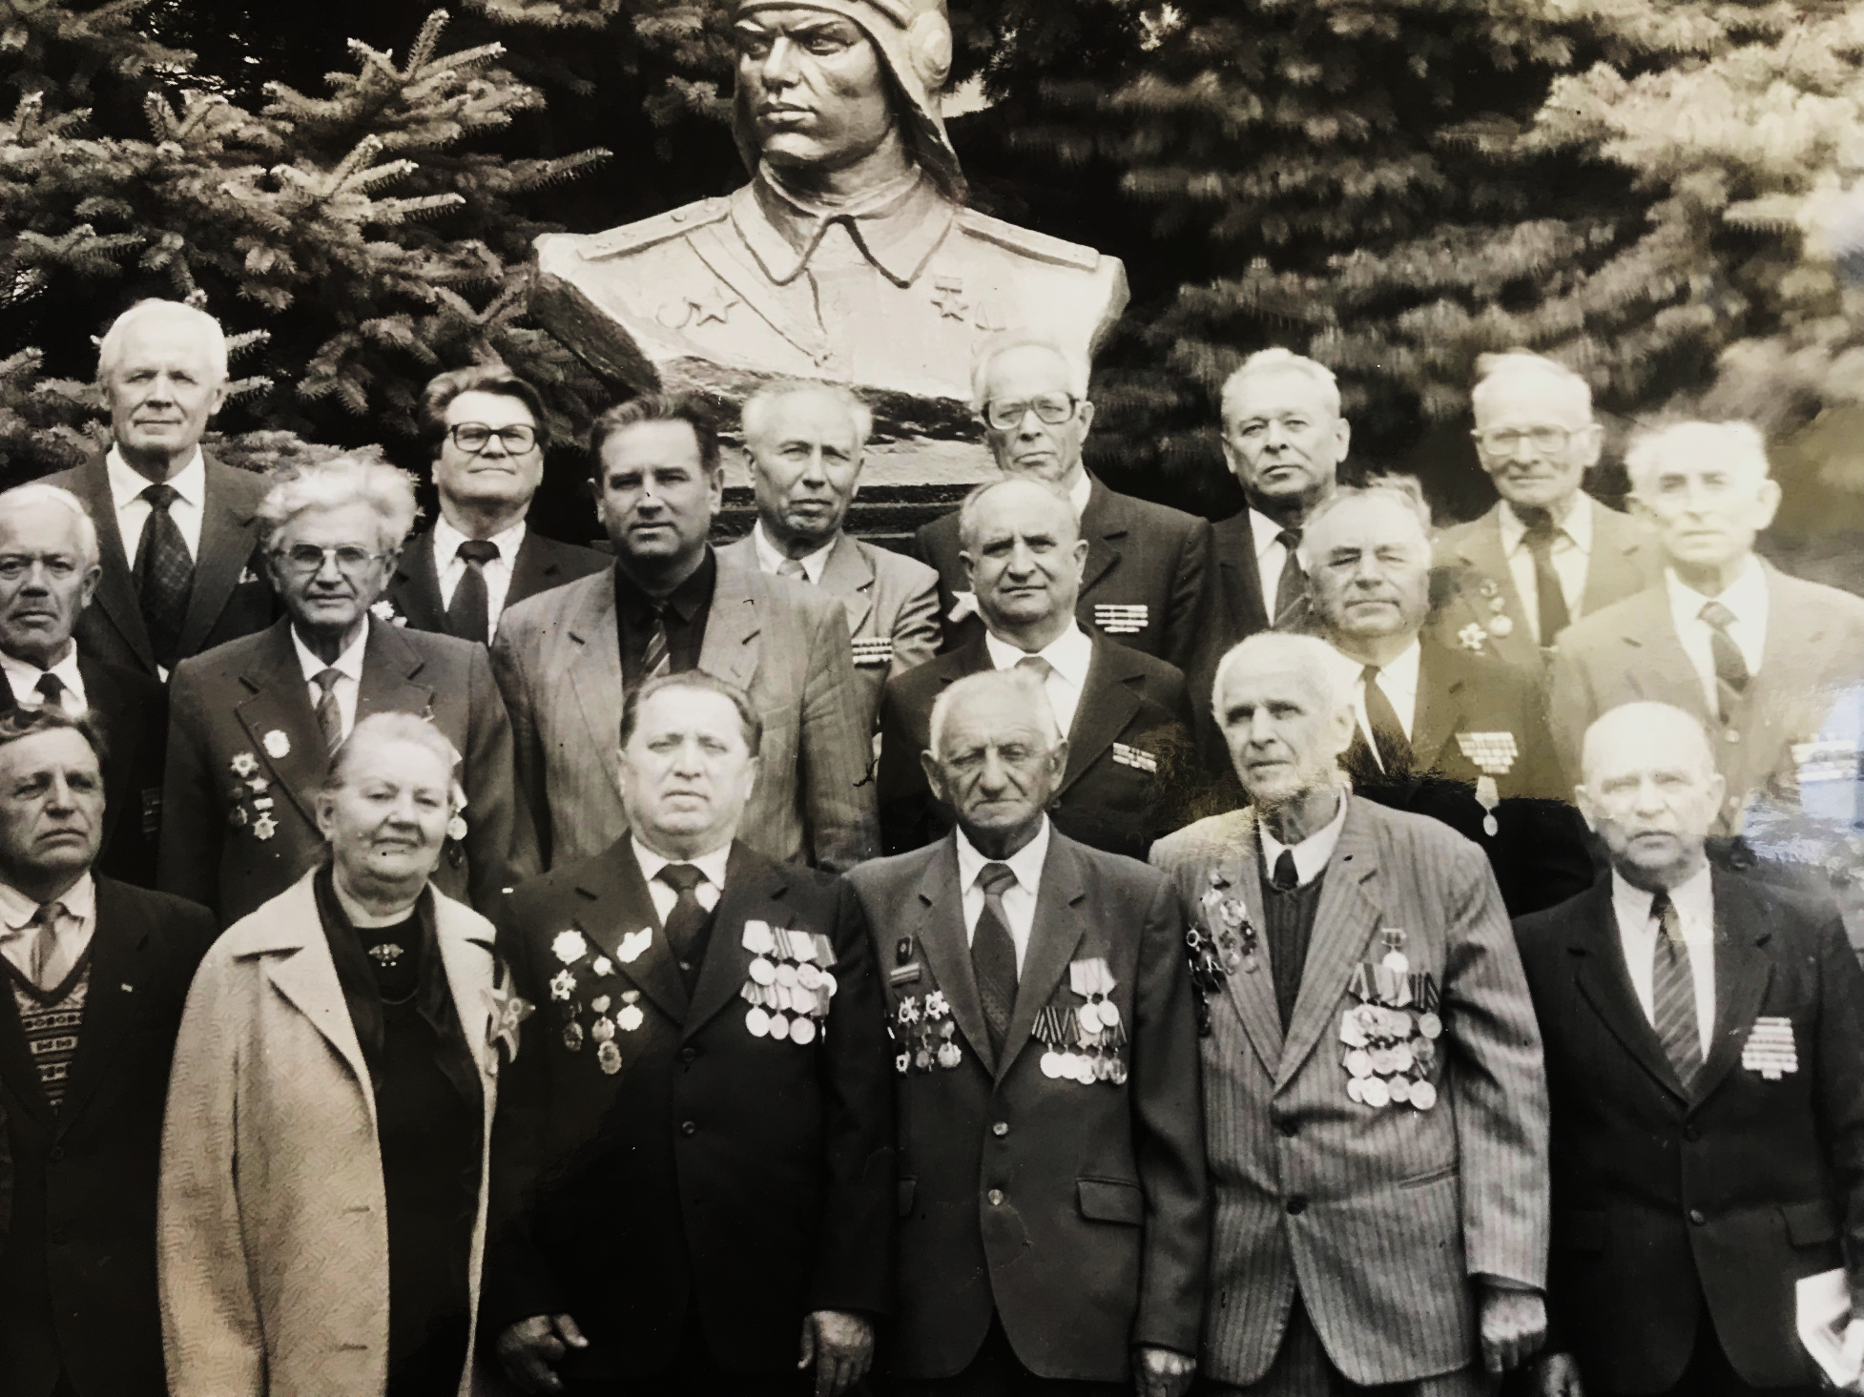
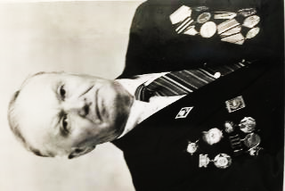
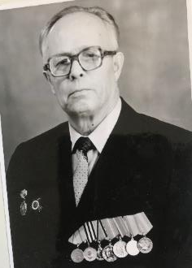
Згадаймо всіх
Двояковський
Анатолій
петрович
Кітарій
Віктор
олексійович
Морозов
Володимир
іванович
Деревицький
Броніслав
іванович

Slide 13
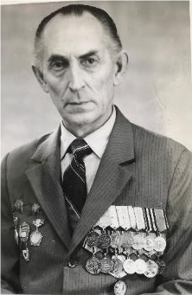
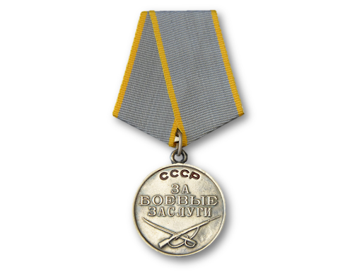
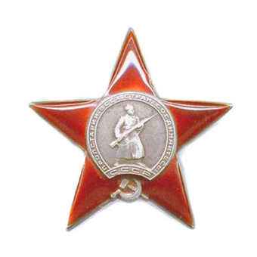
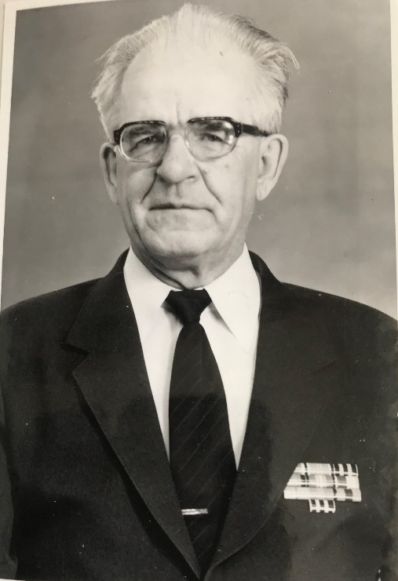
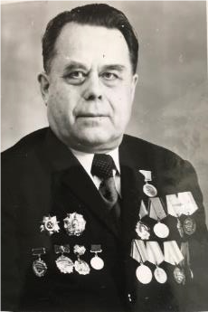
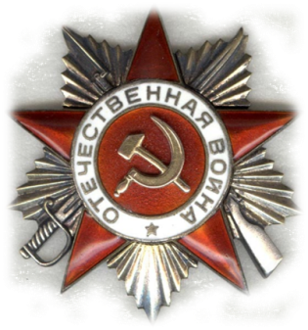

Чурляєв сергій олексійович
Лисенков олександр олександрович
Нагороджений:
Двома орденами червоної
Зірки, медалями
З 1963р. Працював на
Кафедрі Технологія металів
Нагороджений:
Судаков михайло олексійович
Медалями «за бойові заслуги»,
«за перемогу над германією»
З 1952 року працював у мімсг
Завідуючим кафедрою
теплотехніки
Нагороджений:
Орденами леніна,
олександра невського,
Вітчизняної війни 2 ст., медалями
У 1950 році з відзнакою закінчив мімсг,
Працював на кафедрі теплотехніки і
гідравліки

Slide 14
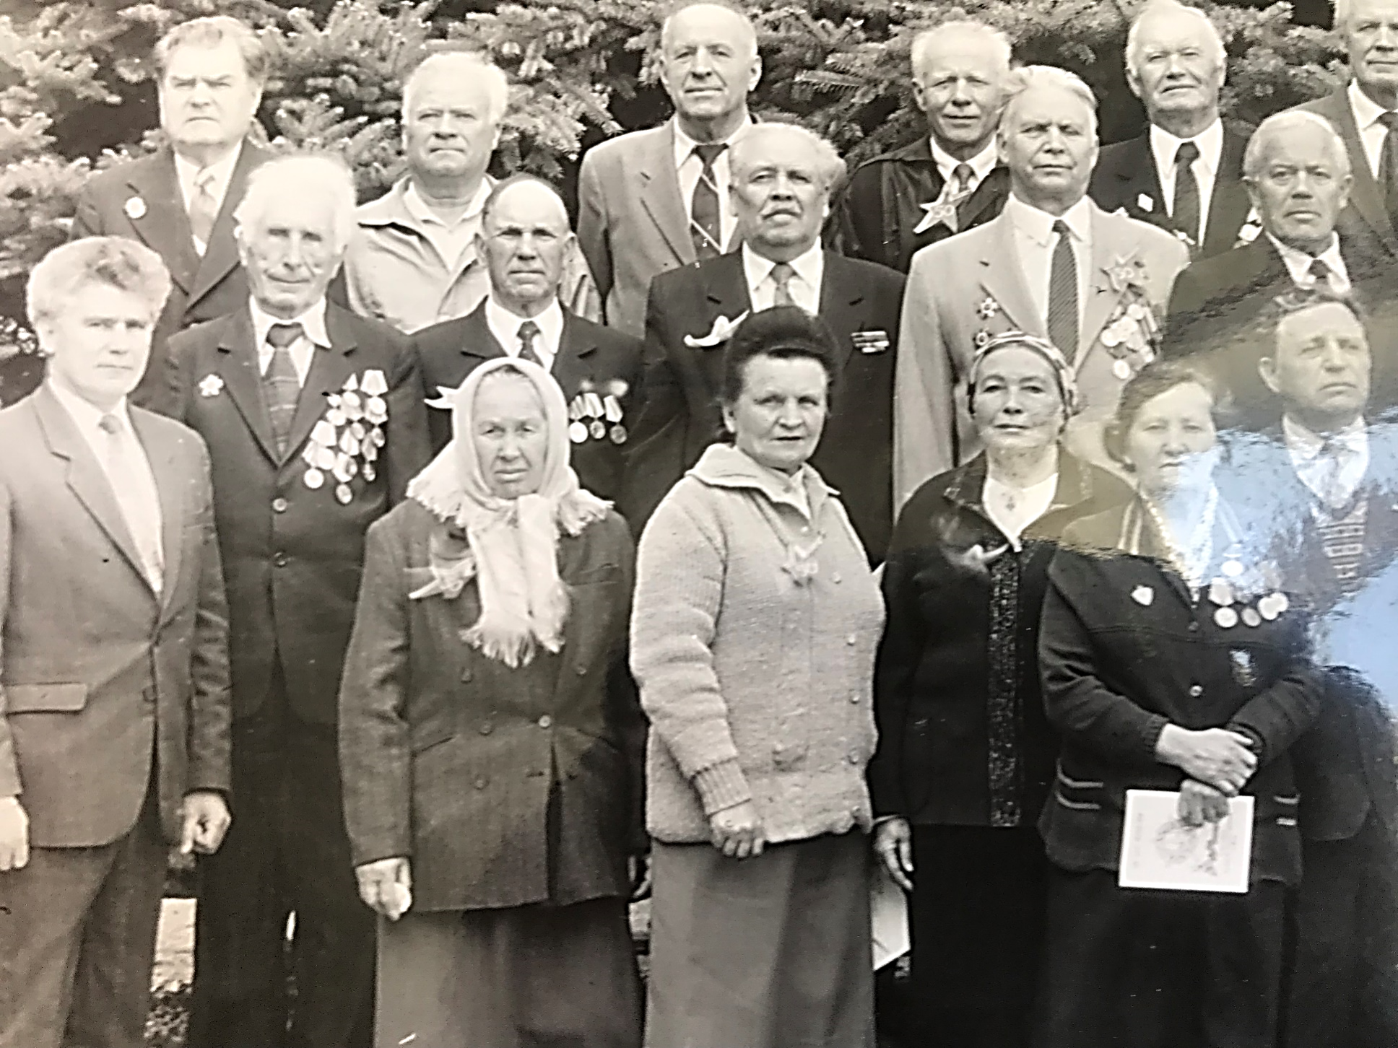
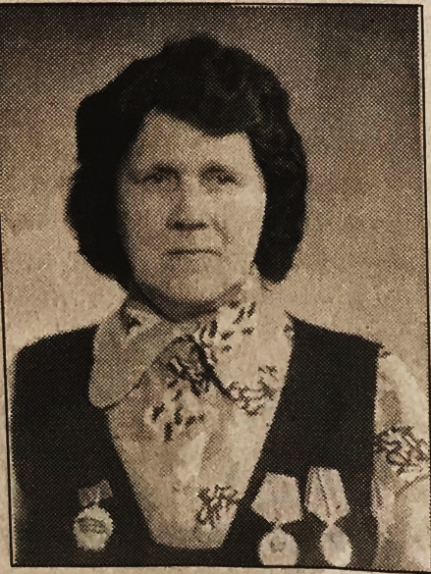


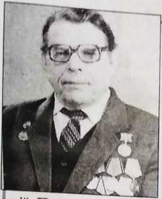
Шарікова
Марія
миколаївна
Дацко
Олексій
андрійович
Білов
Юрій
олексійович
Морозов
Віктор
миколайович

Slide 15
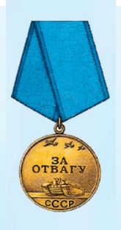
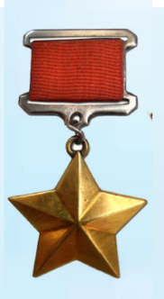
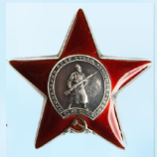
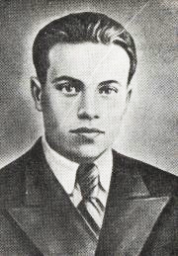
Малюга микола семенович
Герой радянського союзу
Танкіст, старший лейтенант,
Випускник інституту 1942 р.
У грудні 1944 року на Першому Українському фронті в районі Бреслау (Вроцлав, Польща) виявив винятковий героїзм. Загинув смертю хоробрих
14 лютого 1945 року

Slide 16
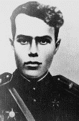
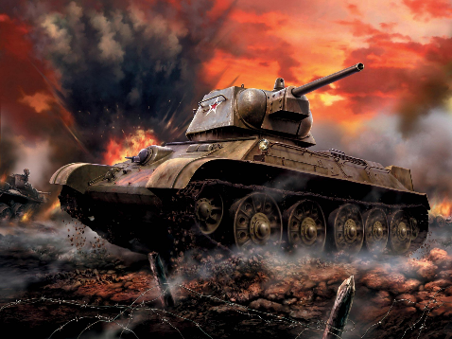
У донесенні начальника штабу 12-го танкового полку 25-ї гвардійської Ніжинської мехбригади гвардії майора П. С. Єрмілова зазначалося: «10 лютого 1945 року в: атаці, вирвавшись вперед на своєму танку, відразу вогнем і гусеницями знищив 2 гармати і 3 міномета. Потім увірвався в колону противника і знищив 8 автомашин з піхотою.
11 і 12 лютого при з'єднанні з частинами 5-ої Армії у важкій бойовій обстановці, відірвавшись від бригади, знищив три танки і «Мессершмітт» противника.
13 і 14 лютого ворог будь-якою ціною вирішив вирватися з оточення. Старший лейтенант Малюга на своєму танку рушив назустріч фашистам і трьома пострілами підбив 2 танки противника. Але і його бойова машина потрапила під снаряд ворога. У машині, обійнятій полум’ям Малюга знищив ще 2 самохідні гармати. У вогні до останніх сил нищив німців і загинув смертю Героя»

Slide 17
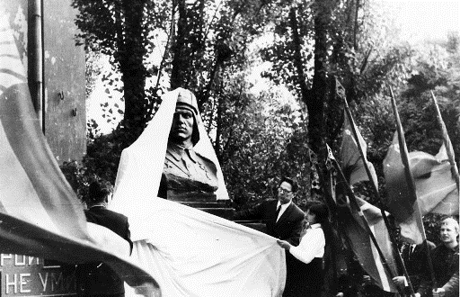
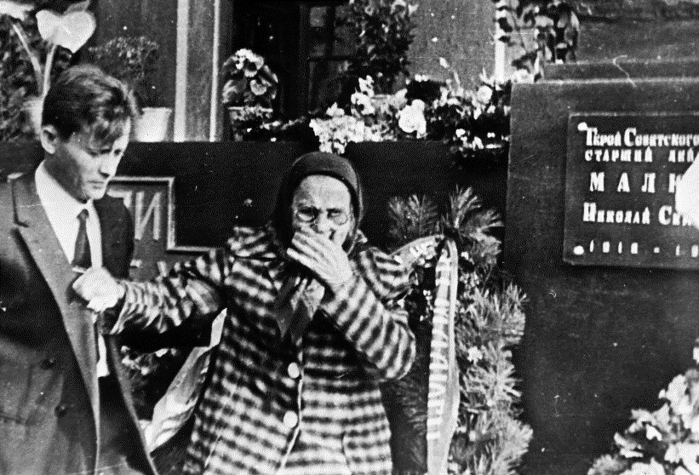
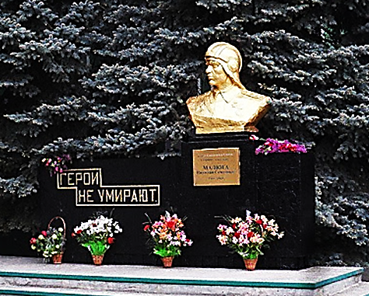
У 1967 році, біля головного корпусу МІМСГ силами студентів і викладачів механіко-технологічного факультету встановили пам'ятник героїчному випускнику.
На відкритті пам’ятника була присутня мати героя

Slide 18
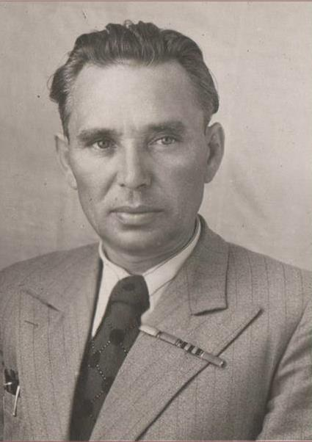
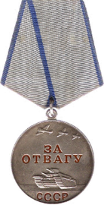
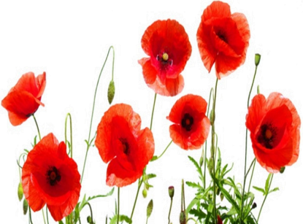
Гулівер георгій федотович
ДИРЕКТОР ІНСТИТУТУ 1937-1951РР.
6 травня – виповнилось 115 років з дня народження одного з перших керівників нашого навчального закладу
Під час війни, з 1942 – 1943 рр - ст. лейтенант
Демобілізований після важкого поранення
Нагороджений:
1943 рік – медаль «за отвагу»
Дата подвигу – 13.07.1943

Slide 19
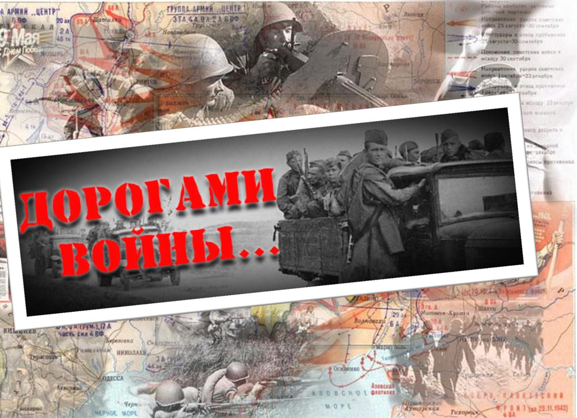
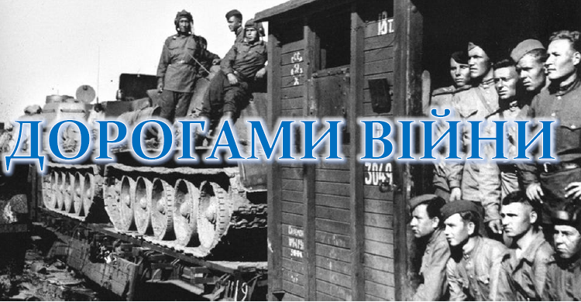
Легендарний випуск мімсг 1941-го

Slide 20
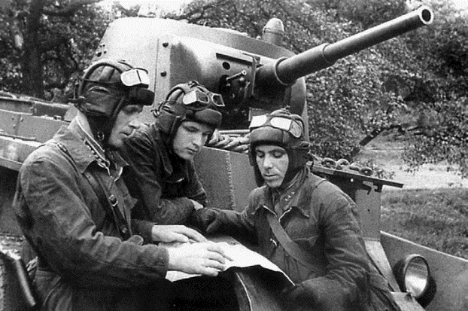
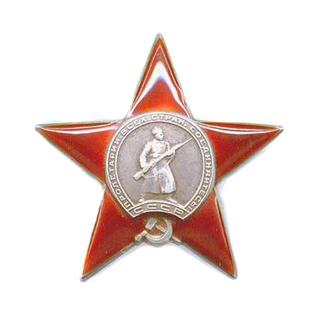
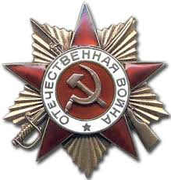
Андрій д’яконов
У 1943 році, випускник мімсг 1941 року, вже з дипломом академії бронетанкових військ, розпочав свій військовий Шлях україною, білорусією, румунією, чехословаччиною.
Пройшов шлях від рядового до підполковника
Нагороджений:
орденом червоної зірки,
орденом вітчизняної війни,
багатьма медалями

Slide 21
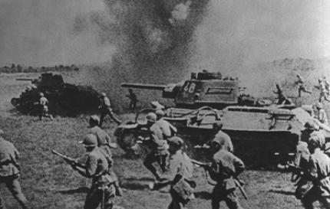
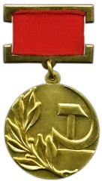
Михайло турчин
випускник мімсг. У жовтні 1941 року, пройшовши
курси при академії моторизації та Механізації, у чині воєнного техніка 2 рангу пішов на фронт у лави бронетанкових військ, в яких прослужив до 1970 року.
У 1969 році отримав звання лауреата державної премії ссср
Нагороджений:
трьома орденами
та багатьма медалями

Slide 22
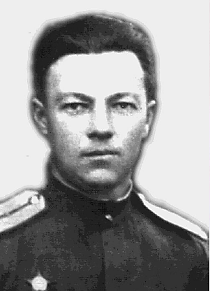
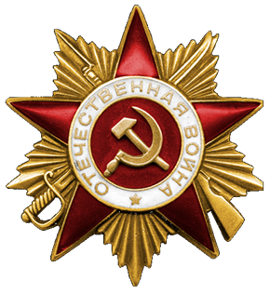
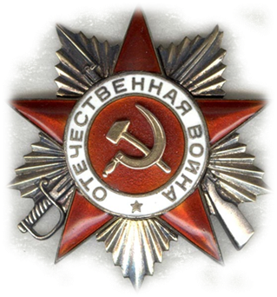
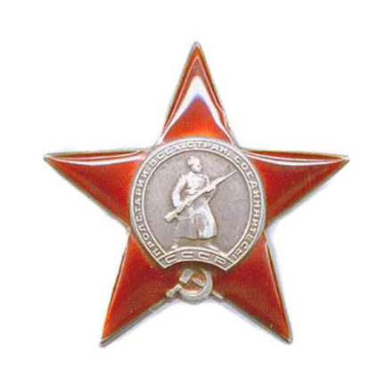
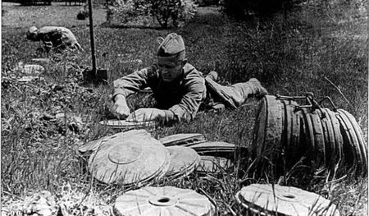
Шапошніков Валентин карпович
Випускник мімсг 1941 року, Молодим лейтенантом
розпочав свій шлях дорогами війни - Україна,
Кавказ, Білорусія, Польща та Східна Пруссія.
забезпечував Мінування, маскування, переправи полку,
демобілізувався у чині полкового інженера
За участь у бойових операціях нагороджений:
орденами вітчизняної війни 1 та 2 ступеня,
Орденом червоної зірки, медалями
Після демобілізації з 1945 по 1979 рік працював
викладачем кафедри опору матеріалів мімсг

Slide 23
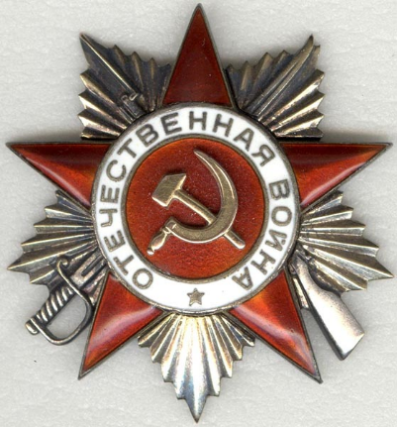


АБЛЯМІТОВ ОСМАН АБДУЛОВИЧ
Випускник мімсг 1941 року
1941 р. – академія моторизації і механизації
робочо-селянської червоної армії
1942 р. – направлення на північно-західний
Фронт
Демобілізований у кінці 1945 року
Нагороджений:
орденом «отечественной Войны іі степени»
та медалями

Slide 24



БУРЯК МИКОЛА ГРИГОРОВИЧ
Випускник мімсг 1941 року
червень 1941 року – навчаня у війсково-інженерній академії
Важке поранення під москвою
Після шпиталю – 11-а танкова бригада
Листопад 1942 року – друге поранення
Далі ленінградський фронт, участь
у прориві блокади
Нагороджений:
орденами «отечественной войны 1 и 2 степени»,
та 23 медалями

Slide 25




Ахкозов семен юрійович
Випускник мімсг 1941 року
З 1941 по 1945 роки працював на
Будівництвах оборонних споруд у
Залізничних військах.
Будував залізничні мости,
наводив переправи через водні перешкоди

Slide 26



Мирошниченко АНДРІЙ олександрович
Випускник мімсг 1941 року
Літо 1941-го – військова академія
з 1942-го – брянський, сталінградський фронти
Нагороджений:
орден «отечественной войны іі степени»,
три ордени «красной звезды»,
Орден «знак почета»
багатьма медалями

Slide 27

Захищаючи батьківщину, гідно пройшли свій бойовий шлях випускники мімсг 1941 року:
Яків григор’єв, костянтин дадушко,
петро бугаєнко, андрій мирошниченко,
Олександр двояковський, іван холодков,
михайло тесляк, наум тавровський та ще
багато випускників цього легендарного курсу

Slide 28

полягли в боях другої світової студенти та викладачі: е. івченко, і. Жарницкий, Г. Коваленко, і. Палеев, Г. Пономаренко, м. Щукін,
М.Ф. Кацюба, і.Д. Власюк, о.М. Тильний, о. Кузьмінов, Святченко і.М., Устименко Г.о., Рубінштейн о. і., Подвисоцький Л.о., та десятки інших, у тому числі
67 випускників 1941 року

Slide 29
Бойовими нагородами відзначені подвиги багатьох студентів інституту:
Герой радянського союзу - м.С. Малюга,
Г. Донцов, П. Дьяченко, о. Козюра, м. Дуда,
Г. Летучий, Ф. Куцевол, В. Запальний,
о. Корецький, о. Симоненко, М.о. Судаков, В. Скирко та багато інших

Slide 30


1991 РІК - 50-РІЧЧЯ ПЕРЕМОГИ
ВІДБУЛАСЬ ЗУСТРІЧ ВИПУСКНИКІВ мімсг 1941 РОКУ,
ДО ПЕРЕМОГИ ДІЙШЛИ
30 ВИПУСКНИКІВ.
УЧАСНИКИ ІСТОРИЧНОЇ ЗУСТРІЧІ:
АБЛЯМІТОВ ОСМАН АБДУЛОВИЧ
АХКОЗОВ СЕМЕН ЮРІЙОВИЧ
БУРЯК МИКОЛА ГРИГОРОВИЧ
ТАРАСОВ ВАСИЛЬ МИКОЛАЙОВИЧ
ТУРОК БОРИС ІЗРАІЛЕВИЧ
КОНОВАЛЬСЬКИЙ ІВАН ГОРДІЙОВИЧ

Slide 31


31 травня 1969 рік -
Зустріч випускників Мімсг 1941-1942рр.

Slide 32

Викладачі – ветерани війни

Slide 33




ОПРИШКО микола олександрович
З 1975 року викладач спецкафедри мімсг

Slide 34


Опришко микола олександрович здійснив 204 бойові вильоти, на його рахунку два збитих у бою літака ворога.
Один з літаків – ворожий бомбардувальник, збитий над лінією фронту у нерівному бою: дев’ять проти 70-ти ворожих літаків. у складі 4 українського фронту опришко зробив
8 вильотів на берлін

Slide 35

Бобров Леонід Миколайович
20 січня 2020 року виповнилось
100 років від дня народження Леоніда Боброва – льотчика, Героя Радянського Союзу, Почесного громадянина Мелітополя
з 1980 по 1998 рік працював на військовій кафедрі і обіймав посаду начальника штабу цивільної оборони МІМСГ
Був льотчиком-бомбардувальником з першого по останній день другої Світової війни на літаках СБ і Пе-2.
Починав молодшим льотчиком, а закінчив начальником штабу полку
Леонід Бобров був учасником визволення Мелітополя (лінія оборони Вотан, під Якимівкою)

Slide 36

У квітні 1945 року, за зразкове виконання бойових завдань
(172 бойових вильоти) і проявлені при цьому мужність і героїзм йому присвоєно звання Героя Радянського Союзу, з врученням ордена Леніна і медалі «Золота Зірка».
Крім того, нагороджений:
трьома орденами Червоного Прапора
орденом Олександра Невського
орденом Вітчизняної війни 1-го ступеня
медалями

Slide 37




Лукінов тимофій антонович
Капітан-лейтенант ііі рангу, Воював на підводному човні кпл іл-22,
Брав участь у 12 бойових походах, в установці 200 мін та потопленні 7 ворожих кораблів
Працював Викладачем кафедри політекономії
та теорії соціалізму мімсг
Нагороджений:
орденами вітчизняної війні 1 та 2 ступеню
Орденом червоної зірки
Медалями ушакова, «за оборону радянського заполяр’я» та ін.

Slide 38



Волков леонід миколайович
На фронтах другої світової з 1942 року, важкі бої під Харковом, відступ, а потім форсування Дніпра та поранення… це тільки маленька частина бойового Шляху леоніда миколайовича…
Довгі роки Викладач кафедри політекономії
та теорії соціалізму мімсг

Slide 39




Верескун микола іванович
Працював завідуючим кафедрою теоретичних основ електротехніки мімсг,
Під час війни командир взводу роти автоматників,
Нагороджений:
медаллю «за отвагу»
Орденом «Красной звезды»

Slide 40

Верещак іван Сидорович
Мобілізований у діючу армію 26 липня 1941 року. Потім харківське піхотне училище, оборона міста харкова…
1943-му році у званні лейтенанта прийняв взвод піхоти і захищав район Бєлгорода, де в той час йшли запеклі бої…
ПОРАНЕННЯ… ПОЛОН (6 липня 1943р.)… КОНЦТАБОРИ - Хюстенберн, Люкенвальде, Людвигневельд… ДО 20 КВІТНЯ 1945 РОКУ.
ВИПУСКНИК МІМСГ - 1948 р.,
з 1957 р. – був викладачем кафедри сільгоспмашин

Slide 41




Лепьошкіна віра тимофіївна
Під час війни працювала агрономом мтс, щоденно на попутних підводах, а інколи й пішки навідувалась на поля колгоспів…
З 1949 року працювала у мімсг НА КАФЕДРІ ЗЕМЛЕРОБСТВА І ТВАРИННИЦТВА – ДОЦЕНТ
МАЛА ПОНАД 50 ПОДЯК.
СЕРЕД ЇЇ НАГОРОД Є МЕДАЛІ:
«ВЕРЕРАН ПРАЦІ», «ЗАХИСНИКУ ВІТЧИЗНИ»

Slide 42




Богоявленський віктор миколайович
У 17 років вступив до артилерійського
училища, через три місяці навчання –
війна , фронт – почалось довге фронтове
Життя артилерійського розвідника…
Закінчив воювати у званні старшини,
маючи два важких поранення.
у мімсг працював у відділі постачання

Slide 43


Шуткін олександр піменович
У серпні 1941 року, після 4 курсу мімсг
був призваний до лав червоної армії,
почався важкий бойовий шлях:
1942 рік - Південний, сталінградський фронти,
1943-1945рр – приволжський воєнний округ,
київський особливий воєнний округ
З жовтня 1945 року продовжує навчання у мімсг, по закінченні працює ст. викладачем на кафедрі Механізації тваринництва
Нагороджений: медаллю за перемогу над
Германією у великій вітчизняній війні 1941-1945 рр

Slide 44


Єрмілов олексій ілліч – завідувач бібліотекою МІМСГ (1946-1977РР)
З 16.08.1941 – 08.09.1946 – брав участь у боях на Південному, Сталінградському,
4-му Українському, Карельському та Дальнєвосточному фронтах. Нагороджений 4 медалями:
За оборону Сталинграда
За оборону Советского Заполярья
За победу над Германией
За победу над Японией

Slide 45




Снегур віра дмитрівна
У 17 років стала санітаркою прифронтового
Шпиталю. Сотням пораненим допомагала
дівчина-санітарка.
Під волоколамськом шпиталь потрапив під бомбування
Кожен другий медпрацівник загинув. Шпиталь майже повністю був зруйнований
Після війни працювала на кафедрі математики мімсг

Slide 46

48 річниця перемоги
Ветерани:
Л.м. курочкін
М.і. верескун
П.л. вольнюк
В.к. мелікян
В.м. богоявленський

Slide 47



Співробітники та студенти МІМСг із «книги пам'яті україни»

Slide 48



Slide 49


На площі слави тдату встановлено обеліск викладачам та студентам, загиблим у роки другої світової

Slide 50



Шана живим!

Slide 51




Сидоренко володимир михайлович
нагороджений орденом Слави III ступеня, орденом Вітчизняної Війни I ступеня, багатьма медалями
кандидат сільськогосподарських наук, доцент, очолював кафедру хімії
ветеран, 26 березня 2020 року
відзначив 95-ліття!

Slide 52


Сидоренко володимир михайлович пішов на фронт у 1943 році, йому було лише 18.
Звільняв Україну, приймав участь у штурмі Перекопу, звільнені криму, Севастополя, Польщі. Воював у східній прусії, приймав участь у звільнені міста кенігсберга

Slide 53


Листок нагородження сидоренко володимира михайловича

Slide 54



Христенко іван федосійович
У 1945 році був призваний до
лав червоної армії, де
Знаходився до 1949 року
З 1963 року по
2006 працював
Інженером
тсо

Slide 55


Ми пам’ятаємо, яким страшним лихом для українців була Друга світова війна
Пам’ятаємо, що агресора зупинили спільними зусиллями Об’єднані Нації
Не забуваємо: той, хто захищає
свою землю, завжди перемагає
Ця пам’ять робить нас сильнішими.
Вона – запорука того, що в майбутньому подібна трагедія не повториться!

Slide 56

Пам’ятаємо!

Slide 57
Наукова бібліотека тдату, з повагою до ветеранів другої світової
Автор презентаціі: світлана голодова,
завідувачка відділом обслуговування користувачів

